Slide 1
ПІДПРОЄКТ ЛІГИ СТАРШОКЛАСНИКІВ НА ТЕМУ:
ВЕЛИКОБУРІМСЬКА ЗАГАЛЬНООСВІТНЯ ШКОЛА І-ІІІ СТ
ЧОРНОБАЇВСЬКОЇ РАЙОННОЇ РАДИ
ЧЕРКАСЬКОЇ ОБЛАСТІ
Відкрийте чарівні
двері добра
Керівник проєкту – стеблян т. п.,
заступник директора з виховної роботи
Організатор проєкту – панченко О. М.,
Педагог-організатор
Виконавці проєкту – учні школи

Slide 2
Мета проєкту:
Виховувати патріотизм, національну гідність; формувати відповідальність кожного за долю своєї Батьківщини, повагу до людини, гуманізм; розвивати пізнавальну активність учнів і почуття гордості за славне минуле рідного народу.

Slide 3
Завдання проєкту
забезпечення духовної єдності поколінь, виховання поваги до батьків, культури та історії рідного краю;
виховання культурної особистості та створення умов для вільного формування нею власної світоглядної позиції;
формування національної свідомості та людської гідності, любові до рідної землі, родини, свого народу, бажання працювати задля розквіту держави, готовності її захищати.

Slide 4
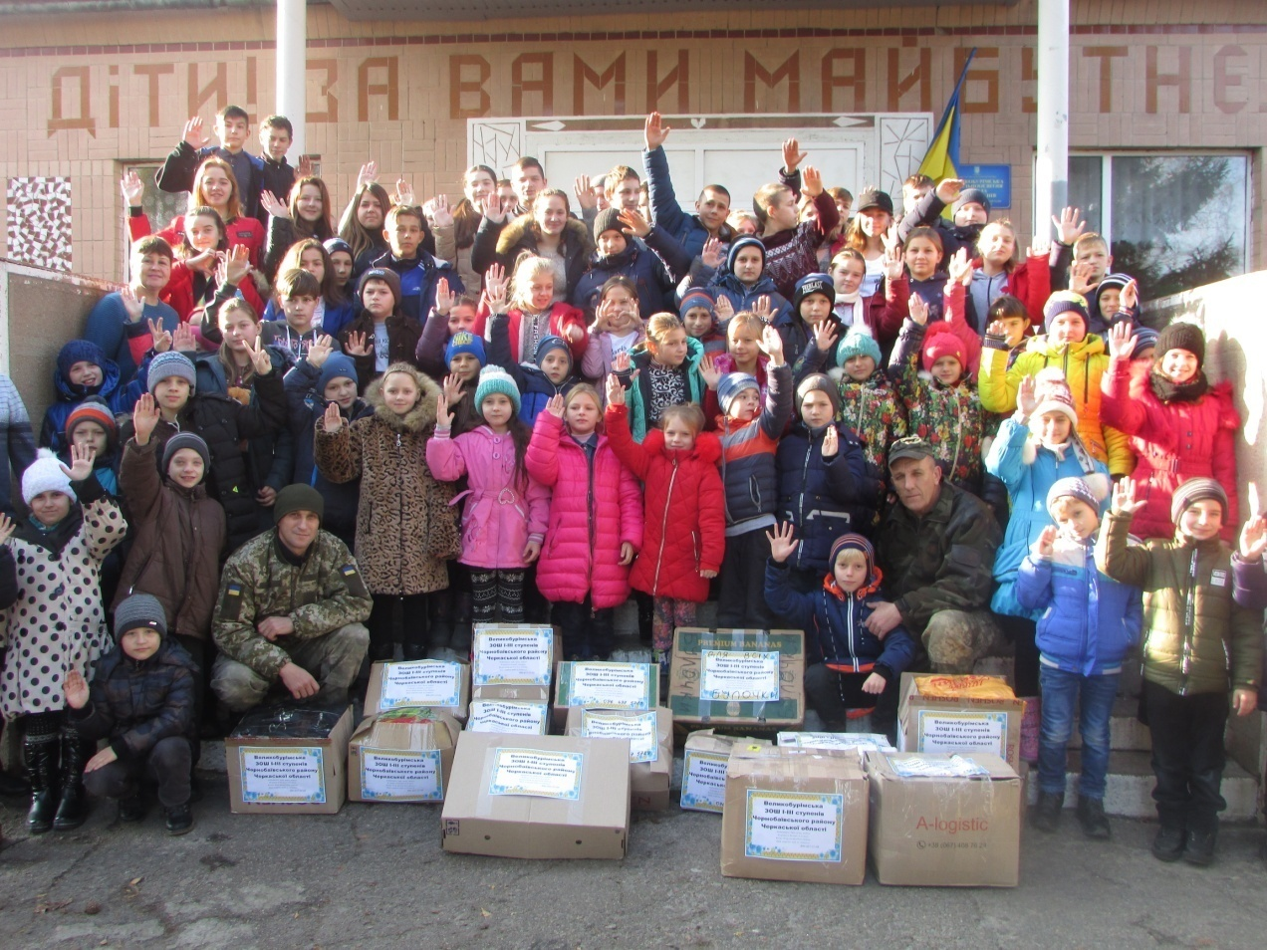
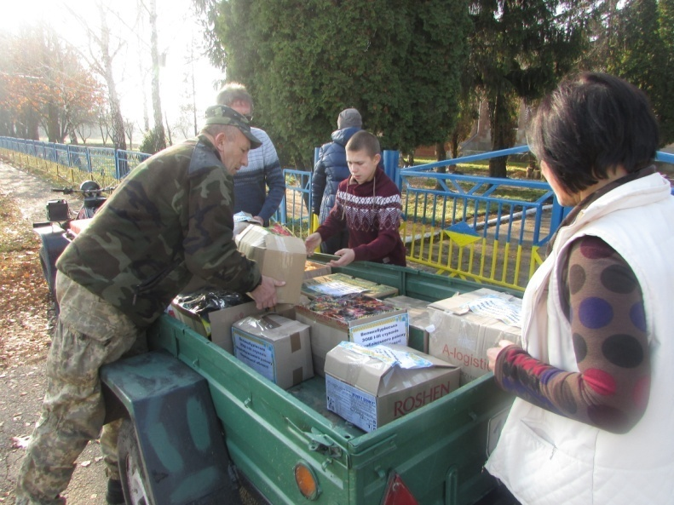
З нашого
городу
до солдатського
столу

Slide 5
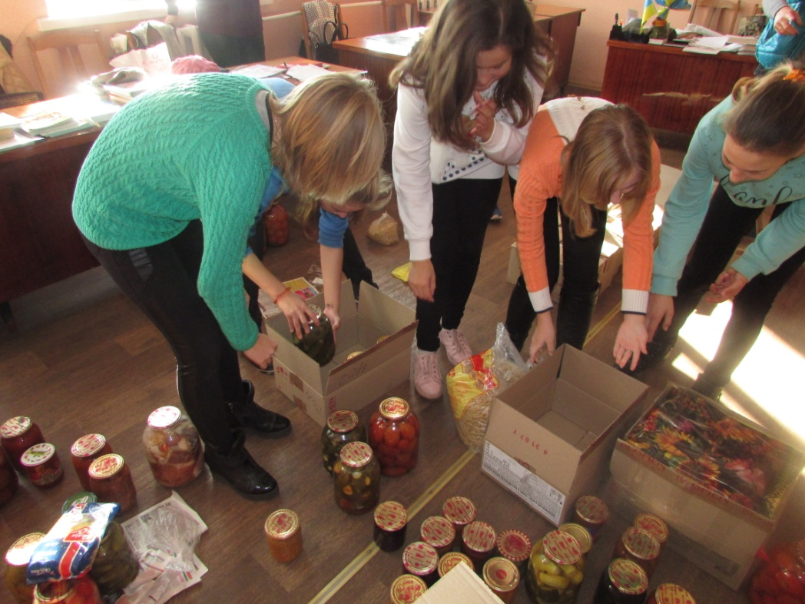
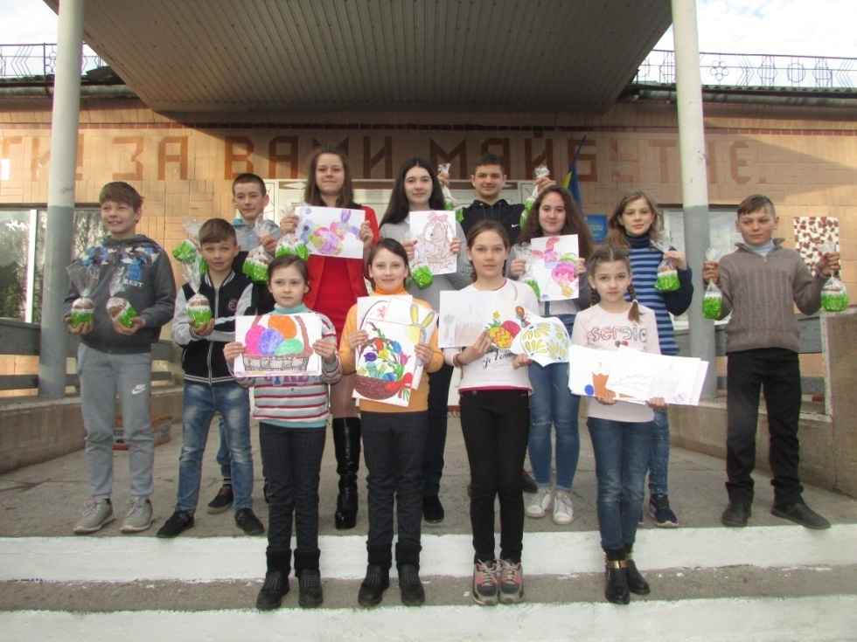
Великодній
кошик
солдату

Slide 6
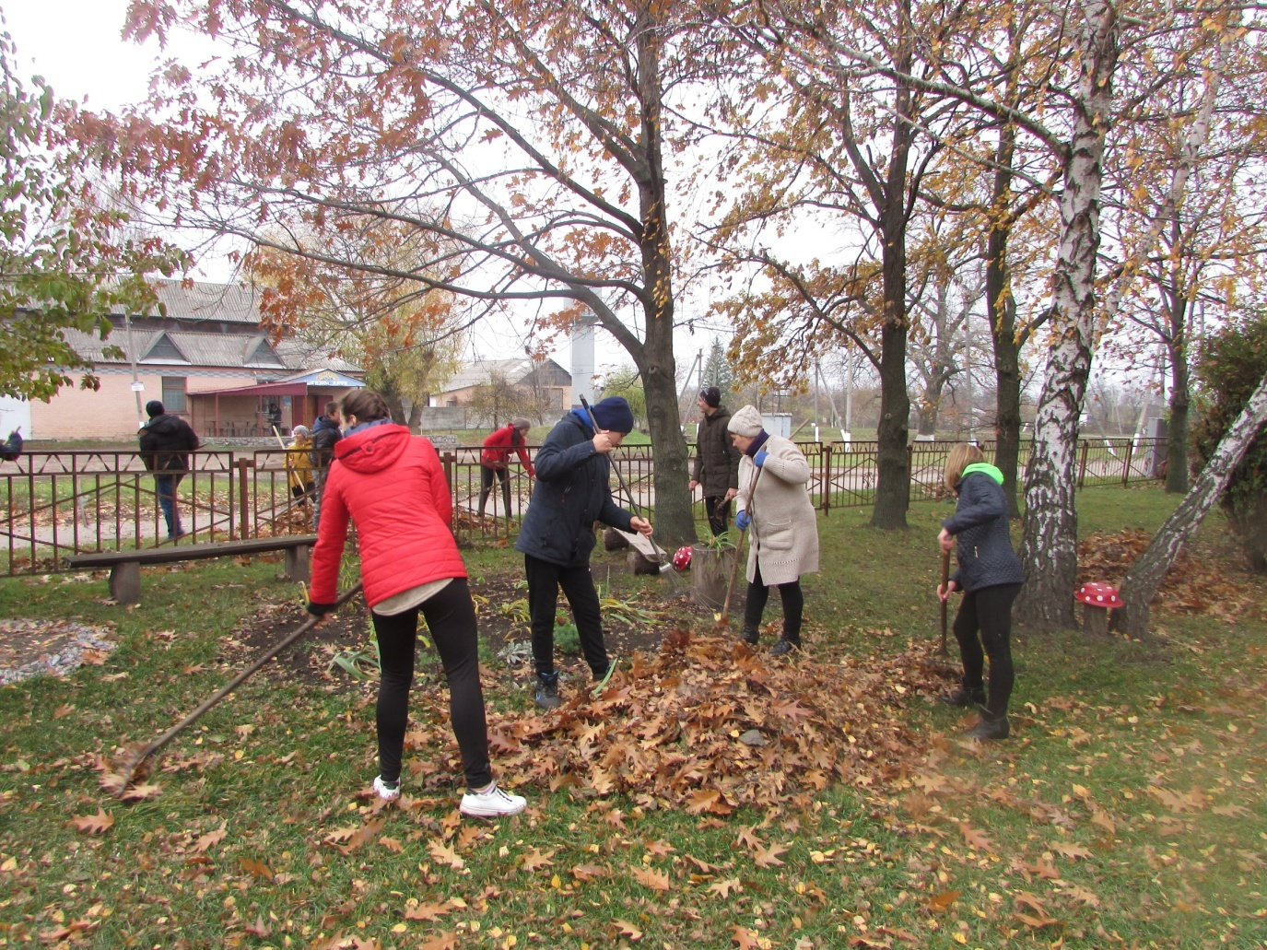
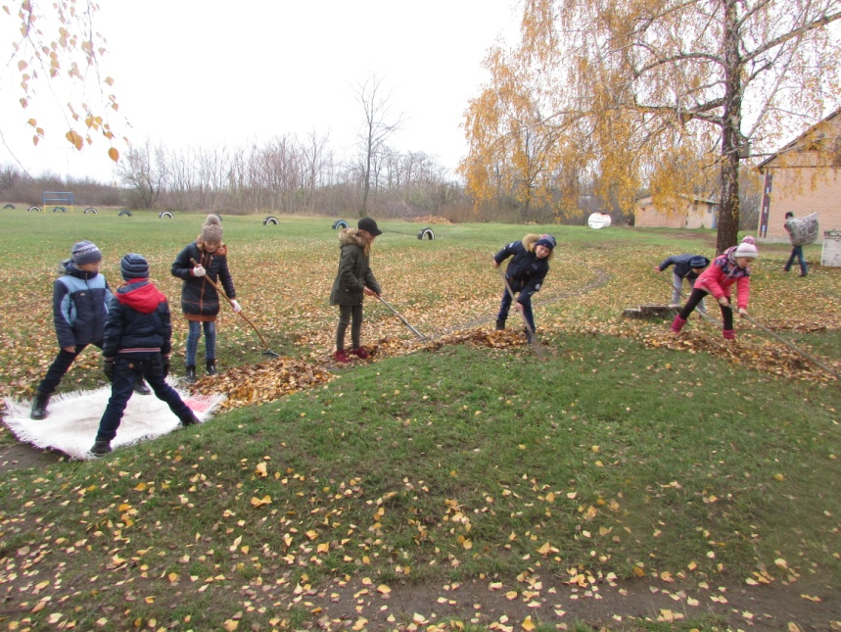
Трудові
десанти

Slide 7
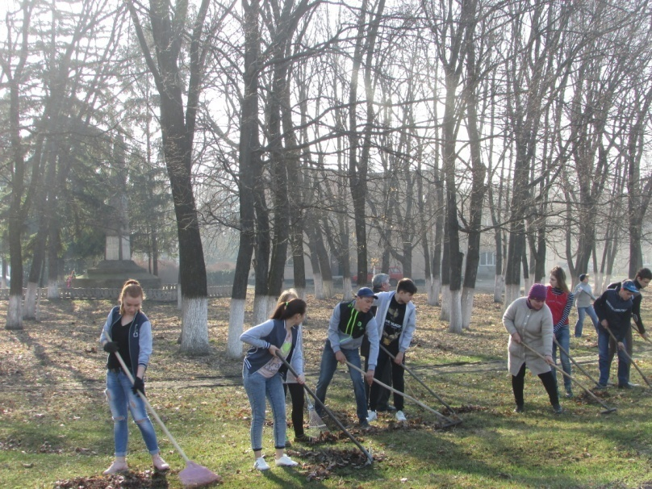
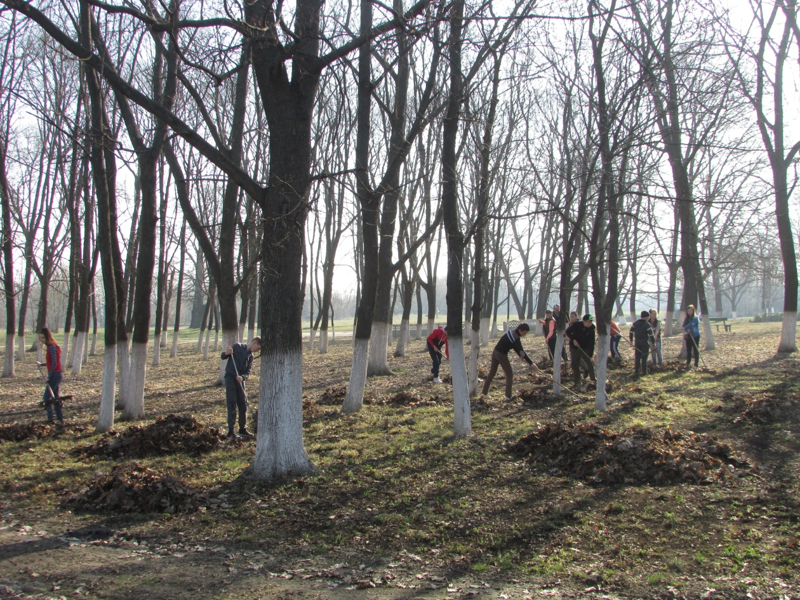
Приберемо своє
село самі

Slide 8
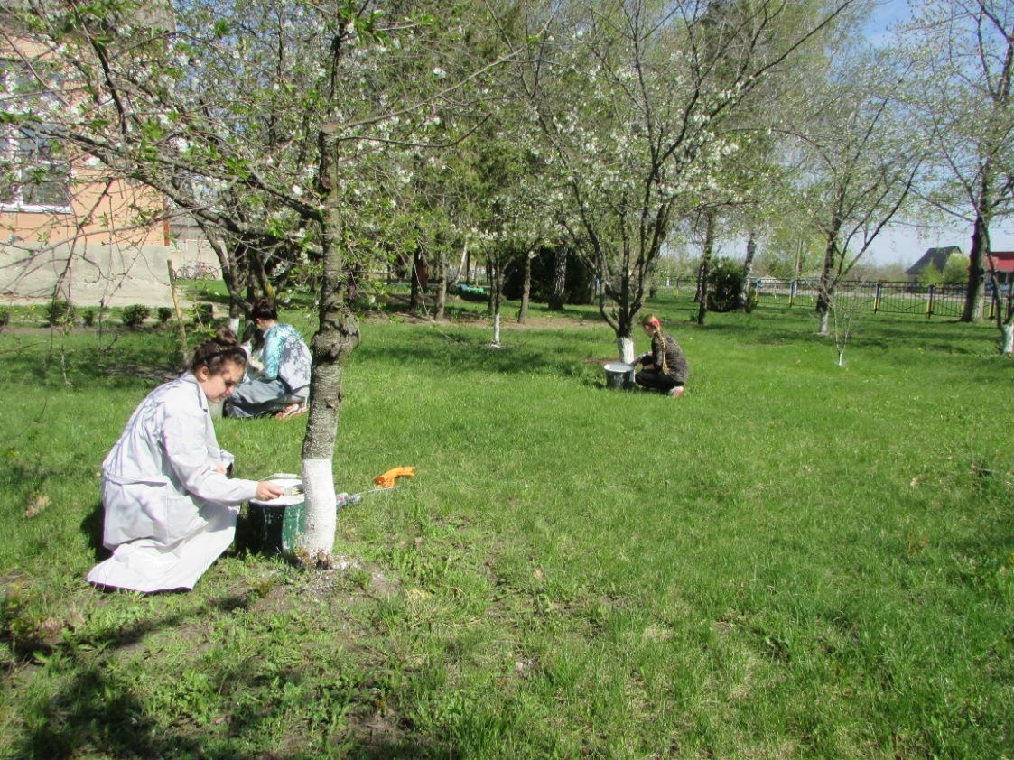
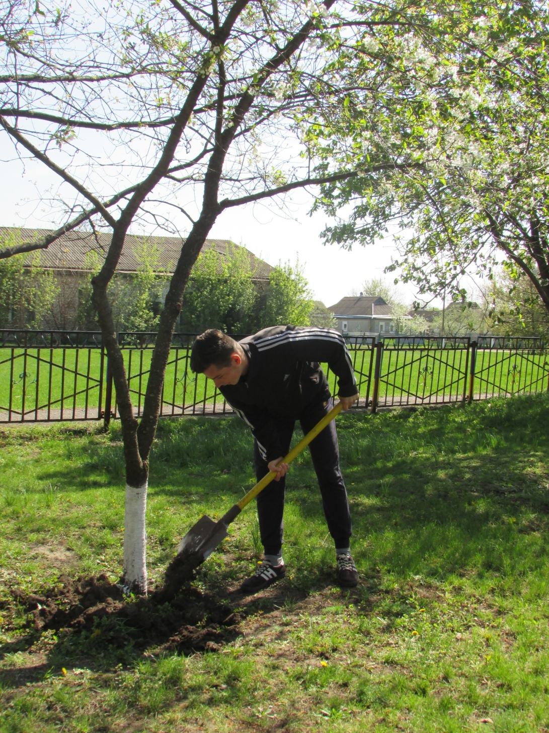
Посадили
вишневий сад

Slide 9
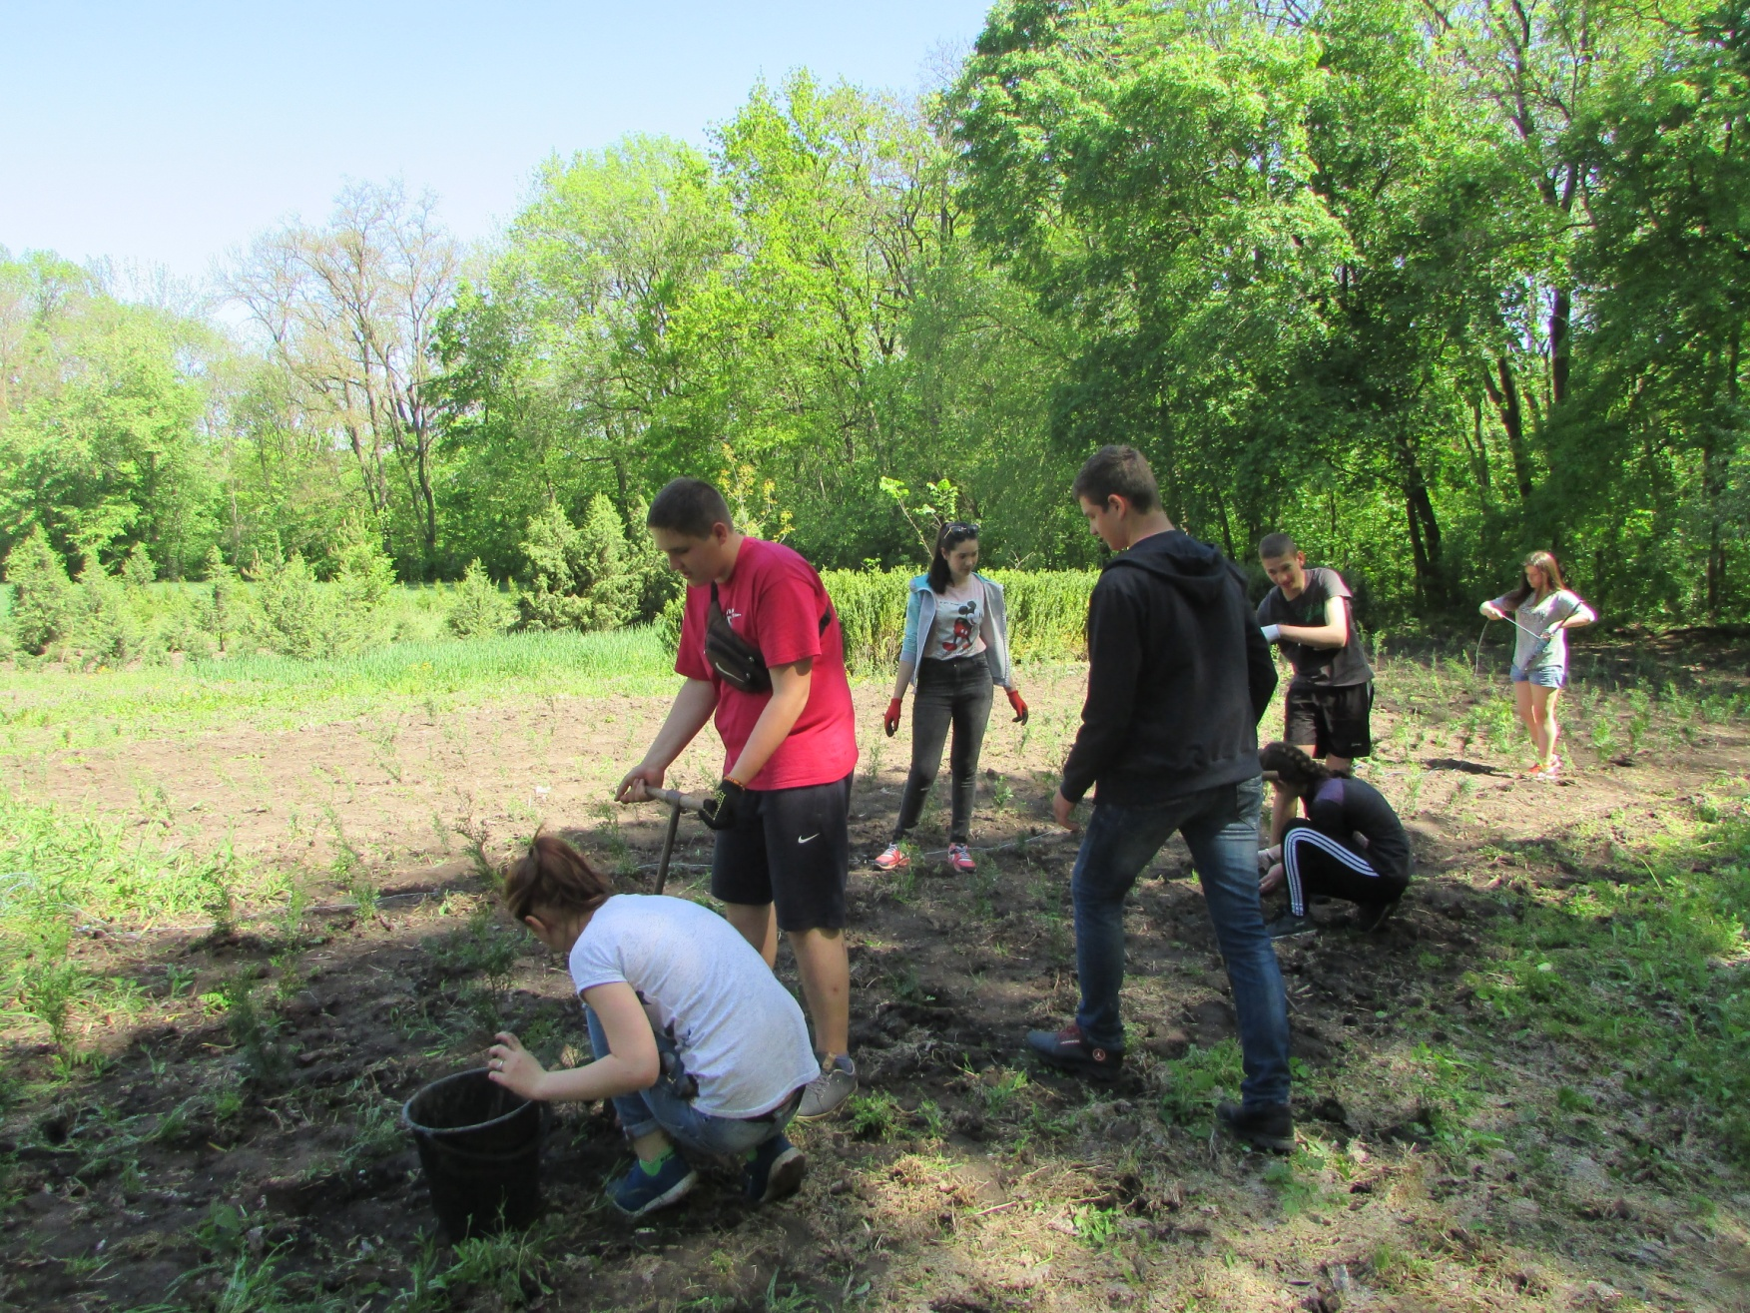
Співпрацюємо з Великобурімським лісництвом
Висадили 700 кущів самшиту

Slide 10
Творіть добро,
щоб краще було жити.
На те ми й люди, щоб добро творити!

